Slide 1
DeepMD tutorial

Slide 2
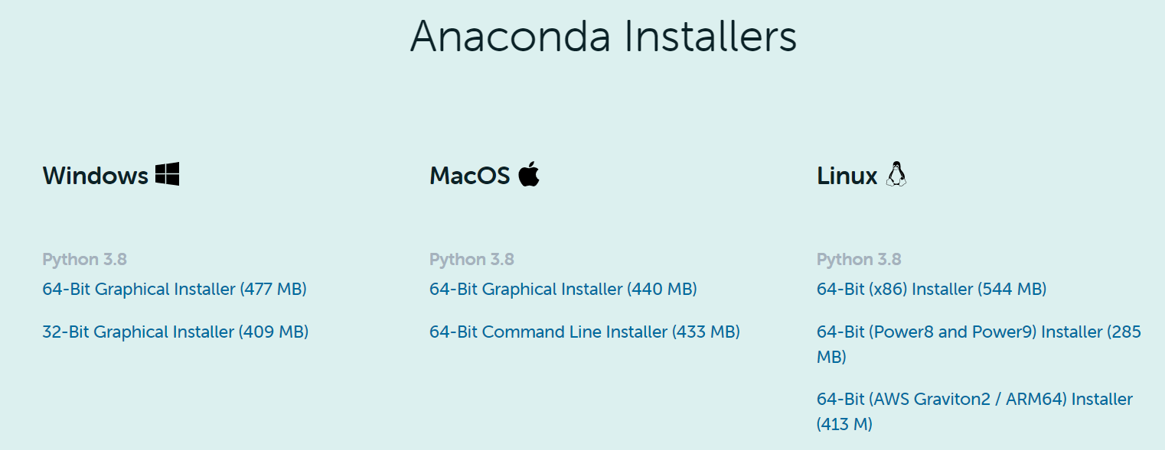
安裝conda(先到官網下載Anaconda安裝檔)
官網網址:https://www.anaconda.com/products/individual-b#linux

Slide 3
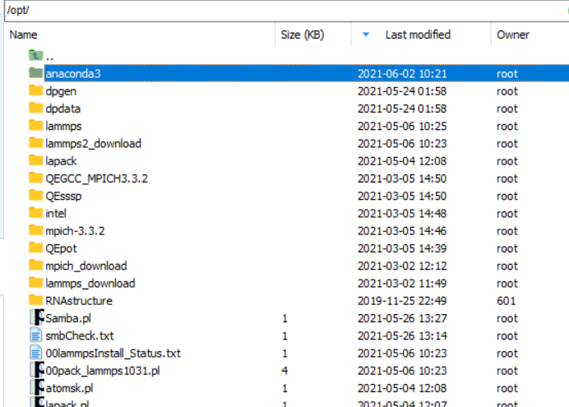
執行安裝檔
安裝檔名如: Anaconda3-2020.11-Linux-x86_64.sh ，將安裝檔放到opt執行指令: bash (安裝檔名).sh
執行完會出現anaconda資料夾，
表示安裝完成

Slide 4
安裝DeepMD(需在anaconda環境才能安裝)
先進到anaconda環境:
cd /anaconda3/bin/
source activate
下載
GPU版: conda install deepmd-kit=*=*gpu lammps-dp=*=*gpu -c deepmodeling
CPU版: conda install deepmd-kit=*=*cpu lammps-dp=*=*cpu -c deepmodeling
若要離開anaconda執行:
source deactivate

Slide 5
相關指令
訓練數據:
dp train Cu.json
凍結模型:
dp freeze - o graph.pb
測試模型:
dp test –m graph.pb –s /(refdata path)
從斷掉地方開始rerun:
dp train - -restart model.ckpt Cu.json
從斷掉地方開始rerun(可以更改input設定):
dp train - -init-model model.ckpt Cu.json

